Slide 1
令和４年度情報モラルパワーアップ事業
オンラインゲームの
影響について
兵庫県教育委員会

Slide 2
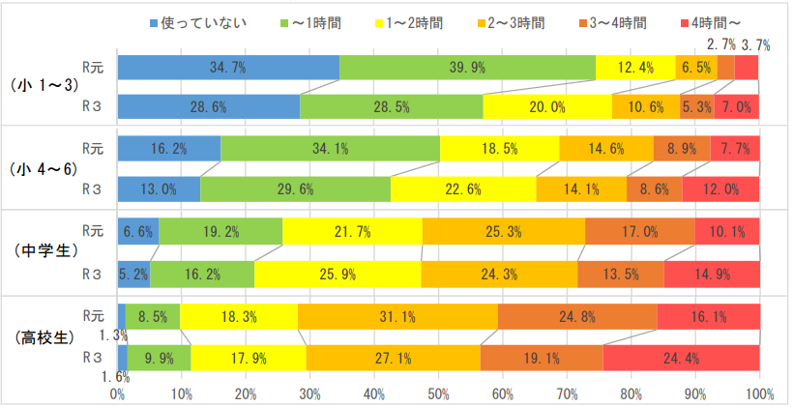
兵庫県の子どもたちの実態
「１日にインターネットを利用する時間」
図１ １日にインターネットを利用する時間
（令和元年度・令和３年度比較）
兵庫県青少年本部
「ケータイ・スマホアンケート」及び「インターネット夢中度調査」結果
Notes:
まずは、兵庫県の子どもたちの実態を確認しましょう。
これは、「１日にインターネットを利用する時間」の調査結果です。
校種が上がるにつれ、利用時間は増加しています。
また、令和元年度から比べると、１日にインターネットを利用する時間が増えているのが分かります。
高校生の４分の１が４時間以上利用していることが分かります。
学校から帰ってから、家庭で過ごす時間の大半でインターネットに触れています。
次は、インターネットでどんなことをしているか確認しましょう。

Slide 3
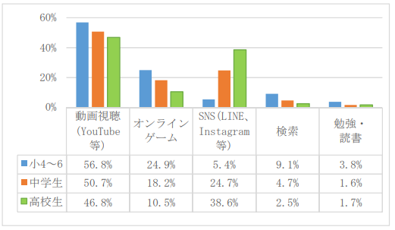
兵庫県の子供たちの実態
「インターネットでよくすること」
図２ インターネットでよくすること
兵庫県青少年本部
「ケータイ・スマホアンケート」及び「インターネット夢中度調査」結果
Notes:
図２は、「インターネットでよくすること」の調査結果です。
校種に関係なくYouTube等の動画視聴がもっとも多いことが分かります。
また、小学校高学年ではオンラインゲームの割合が多いことがわかります。
小学生から夢中になるオンラインゲームとはどんなものなのか確認しましょう。

Slide 4
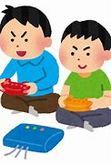
オンラインゲームとは
インターネットなどの通信ネットワークを利用して複数の人と行われるコンピュータゲーム
Notes:
これまでのゲーム機は、インターネットに接続する機能がありませんでした。
友達とゲームをする時には、ゲーム機がある家に集まってゲームをしていました。
現在のゲーム機の多くは、スマホやPCのようにインターネットに接続することができます。
このインターネットの機能を使って行うゲームを「オンラインゲーム」といいます。
子どもたちは、ゲーム機だけではなく、スマホ、タブレット、PCなど、インターネットに接続することができる端末でオンラインゲームをしています。

Slide 5
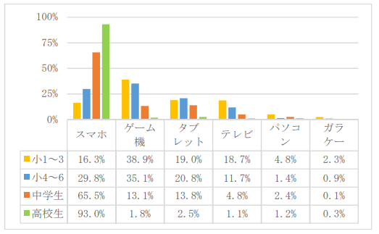
兵庫県の子どもたちの実態
「インターネットに接続する端末」
図３ インターネットに接続する端末
兵庫県青少年本部
「ケータイ・スマホアンケート」及び「インターネット夢中度調査」結果
Notes:
図３は、「インターネットに接続する端末」の調査結果です。
兵庫県のこどもたちも、ゲーム機、タブレット、テレビ、パソコン等と様々な端末でインターネットに接続していることが分かります。
インターネットに接続する端末のほとんどで、オンラインゲームをプレイすることができます。

Slide 6
オンラインゲームとは
離れている端末をインターネットを通じて接続し、特定の相手や不特定多数の集団と同じゲームを行うことができる。
Notes:
また、オンラインゲームは、今までのゲームと違い、プレイヤーが離れた場所にいても、同時に同じゲームを行うことができます。
友人や知り合いだけではなく、ゲームのコミュニティに参加している不特定多数のユーザーともプレイすることができます。
またインターネットの機能により、ゲームの新しいシステムを送信し、内容を常に更新することができるので、飽きることなく続けてゲームをすることができます。

Slide 7
オンラインゲームの特徴
①仲間（居場所）作りができる
②刺激×賞賛×達成感
③無料のアプリがある
④やめることが難しい
⑤仲間意識からの参加
Notes:
その大きな特徴をあげてみましょう。
①この不特定多数のユーザーと繋がるという特徴から、老若男女関係なく仲間作りが可能です。オンラインゲームについているチャット機能を使うことで、それまで関わりがなかった人たちともコミュニケーションをとることができます。
②オンライン上の仲間から、賞賛を受けたり、仲間とともにミッションをクリアしたりすることで達成感や連帯感が生まれやすいです。現実ではなかなかできないような経験を、ゲームを通して体感することができます。
③従来のように有料のソフトを購入したりダウンロードしたりするものもありますが、中には基本的にダウンロードや初期プレイは無料なものが多く、敷居が低く挑戦しやすいです。
④このオンラインゲームは、①～③の特徴より、やめることが難しいのも特徴です。常に誰かがプレイしているという安心感や、オンラインにより、ゲーム会社から絶えず次のミッションが送られ、飽きることなくプレイができます。
⑤ゲーム仲間との関係性から、ついゲームに参加してしまうということもあります。

Slide 8
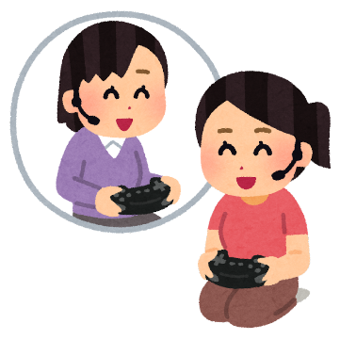
オンラインゲームの種類
例…
□FPS（ファーストパーソン・シューター）
□MMORPG
□スポーツ系
□シミュレーション系
□コミュニケーション系
子どもたちはどんなオンラインゲームをしているか、確認してみましょう。
Notes:
オンラインゲームのジャンルは、多種多様です。
特に人気がある１つのジャンルの１つがFPSです。一人称視点で、ゲームのキャラクターの視点で操作をし、没入感が強いのが特徴です。
MMORPGとは、通常のRPGとは異なり、多数のユーザーが１つの世界を共有してゲームを進めるスタイルのRPGです。
中には数千人規模のユーザーと同じ世界を共有するものもあるようです。
学校やクラスの子供たちがどんなゲームに夢中か、確認してみてもいいかもしれません。

Slide 9
オンラインゲームの影響
１ 時間の管理
２ 健康への影響
３ 生活への影響
４ 人間関係への影響
５ お金に関わる問題
Notes:
こうした今までのゲームとは異なり、子ども達に様々な影響があると言われています。
１ 時間の管理
２ 健康への影響
３ 生活への影響
４ 人間関係への影響
５ お金に関わる問題
１つ１つの問題を確認していきましょう。

Slide 10
オンラインゲームの影響
１ 時間管理
そろそろ
止めようかな
楽しいな
まだ友だちも続けているぞ
新しい
アイテムだ
やめるタイミングが難しくずるずると続けてしまう
Notes:
まず、時間管理です。
ゲームをやめるタイミングになっても、ゲーム内で友だちがプレイしていると、つい自分も続けてしまいます。
また、期間限定のアイテムやイベントが配信されても、つい続けてしまうことがあります。
このように、やめるタイミングを見つけられず、時間の管理がおろそかになってしまいます。

Slide 11
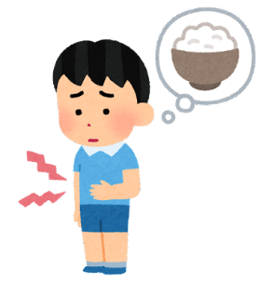
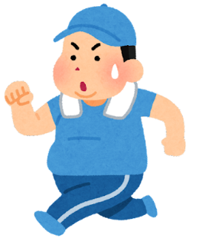
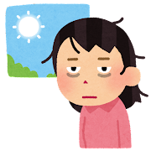
オンラインゲームの影響
２ 健康影響
睡眠不足
朝食抜き
運動不足
発育状態まで影響を受けることがある。
Notes:
こうした悪循環により、夜遅くまでゲームを続けてしまいます。
そうなると、睡眠不足になったり、起きる時間が遅く朝食を抜いてしまったりすることが増えます。
やがて、体を動かすことが億劫になってしまいます。
いつも運動していた時間をゲームに使ってしまったり、運動不足から、発育状態まで影響を受けてしまいます。

Slide 12
オンラインゲームの影響
３ 生活への影響
学校生活では
- 遅刻
- 宿題忘れ
- 授業中の居眠り
- 倦怠感
⇒成績不振
しなければならないことができなくなり、生活に影響がではじめ、成績不振等から自信がなくなる。
Notes:
健康への影響は、徐々に生活面にも影響を与えます。
学校生活では、課題などしなければならないことができなくなり、生活に影響がではじめ、成績不振等で自信がなくなっていきます。
こうした状況下では、学習や運動などに頑張れることは難しくなります。

Slide 13
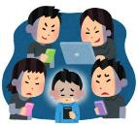
オンラインゲームの影響
４ 人間関係への影響
現実世界
- 家族との関係悪化
・学業不振
・生活サイクルの悪化
・家庭内ルールが守れない
- 友人との関係悪化
・ゲーム内でのチャット等の
機能を使ったけんか
オンラインの世界
- 普段では知り合うことのない人とのつながり
- 友人や不特定多数からの誹謗中傷（炎上）
Notes:
生活面の影響は、同時に人間関係にも影響を与えはじめます。
オンラインゲームをすることを優先してしまうために、約束を破ったり、すべきことをおろそかになってしまったりすることで家族や友だち、学校の先生などとの関係を悪化し、場合によっては関係に亀裂が入ってしまうこともあります。
また、オンラインの世界では、現実世界で知り合うことのない人物とつながることで、大きなトラブルに巻き込まれてしまうこともあります。
オンラインゲームではチャット機能がついているものが多く、ゲームを進める中で、誹謗中傷により傷ついたり、加害者になってしまうこともあります。
ゲーム内でのトラブルが、現実の学校生活にも延長してしまうことがあります。

Slide 14
オンラインゲームの影響
コロナ休校でトラブル深刻化
友だちと遊べるけど、プレイ中にけんか
⇒チャット「アホ」「ボケ」「ゴミ」「カス」「消えろ」
「お前もうフレンドからけすからな」など
→仲間外れ、いじめに発展
⇒ウィズコロナ時代、オンラインがきっかけで、リアルの世界でも、けんかやいじめが増えることが心配
さらに、万単位の高額課金
２０２０年９月２９日 新聞記事の要約より
Notes:
これは、実際に掲載されたオンラインゲームでのトラブルの記事の要約です。
このように、ゲームのチャットの中での暴言がトラブルの原因となり、それが翌日の学校まで持ち越されて、学校でもけんか等のトラブルになることもあります。●
クラスで実際に起こっているトラブルの内、オンラインゲームが起因となっている事例は少なくないと考えられます。

Slide 15
オンラインゲームの影響
５ お金に関わる問題
オンラインゲームは無料？
企業による宣伝
課金
ゲームのユーザーが増えれば、CMの閲覧数が増える。
使用時間の増加
貴重なアイテムの入手
キャラクターの育成
アバターの外観の変化
→広告費からの収益
→ユーザーからの収益
Notes:
最後は、お金に関わる問題です。
オンラインゲームは、インターネットに接続する多くの端末でダウンロードが可能です。
プレイ料金は無料のものが多数あります。
無料のゲームは、安心してゲームを試すことができますし、自分に合わなかった場合は気軽にやめることができます。
ユーザーに無料で使用させることで、どのように収益を上げているのでしょうか。
それは２点です
・企業による宣伝での広告収入
・課金によるユーザーからの収益

Slide 16
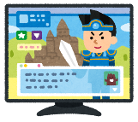
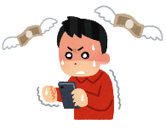
オンラインゲームの影響
５ お金に関わる問題
□プリペイド方式
□キャリア決済
□クレジットカードでの決済
Notes:
オンラインゲームの多くは、課金をすることでゲームを有利に進めたり、他のユーザーと異なる見た目にしたりすることができます。
この課金の仕組みを確認しましょう。
課金の仕組みは主に３つです。
１つ目はプリペイド方式です。
コンビニなどで金額分のカードを購入し、カード内に記載されているコードを入力することで購入した金額分課金を行う方法です。
２つ目は、キャリア決済です。
スマホなどの契約しているキャリアへの支払いに、課金分をに加算する方法です。
３つ目は、クレジットカード決済です。
クレジットカードを登録し、課金額をクレジットカードで支払う仕組みです。
特に２つ目と３つ目の方法は再現なく課金ができる場合もあるので、高額な支払いが請求されてしまった事例が数多くあります。

Slide 17
ゲーム依存
ゲーム依存は病気
WHOが国際疾病の新基準
世界保健機関（WHO）は25日、ゲームのやり過ぎで日常生活が困難になる「ゲーム障害」を国際疾病として認定しました。スマートフォンなどの普及でゲーム依存の問題が増加、深刻化している。ギャンブル依存などと同じ精神疾患と位置づける。
WHOによると、
①ゲームをする時間や頻度を自ら制御できない
②ゲームを優先する
③問題が起きているのに続ける
このような状態が12か月以上続き、社会生活に重大な支障が出ている場合、ゲーム障害に診断される可能性があります。
2019年5月25日 新聞記事の要約より
Notes:
こうした影響から、オンラインゲームの依存が、「ゲーム障害」という国際疾病として認定されました。
オンラインゲームについて、子どもも大人も正しく理解し、子ども達が大きな失敗をしないよう支えることが大切です。

Slide 18
インターネットへの依存度をチェックしてみよう
インターネット依存度スクリーニングテスト（DQ：Diagnostic Questionnaire）
参考 久里浜医療センターTIAR（Young KS.CyberPshychology and Behavior.1:237-44,1998）
1 ネットに夢中になっていると感じますか （例えば、前にネットでしたことを考えたり、次に接続するときのことをワクワク
して待っているなど）
2 満足を得るためには、ネットを使っている時間をだんだん長くしていかなければならないと感じますか
3 ネットの使用を制限したり、時間を減らしたり、完全にやめようとしたが、うまくいかなかったことがたびたびありましたか
4 ネットの使用を短くしたり、完全にやめようとしたとき、落ち着きのなさ、不機嫌、落ち込み、イライラなどを感じますか
5 はじめ意図したよりも長い時間オンライン状態でいますか
6 ネットのために、大切な人間関係、仕事、教育や出世の機会を棒に振るようなことがありましたか
7 ネットのハマり具合を隠すために、家族、治療者やほかの人たちにうそをついたことがありますか
8 問題から逃れるため、または絶望的な気持ち、罪悪感、不安、落ち込みといった気持ちから解放される方法としてネット
を使いますか
※５問以上「はい」の場合、「インターネット依存の疑い」とする
Notes:
オンラインゲームを含むインターネットへの依存度は、次のチェックリストで確認することができです。
このDQと言われるインターネット依存度スクリーニングテストは、厚生労働省もとり入れたチェックリストで、青少年本部のアンケートにも採用しています。
各質問には、「はい」「いいえ」の二択で答えます。
「はい」が５問以上の場合は、インターネット依存の疑いがあるとされています。
オンラインゲームはとても楽しくはまってしまうとやめられないこともあることから、家庭と学校が協力して、子ども達と一緒にオンラインゲームとの向き合い方を考える必要があります。

